Slide 1
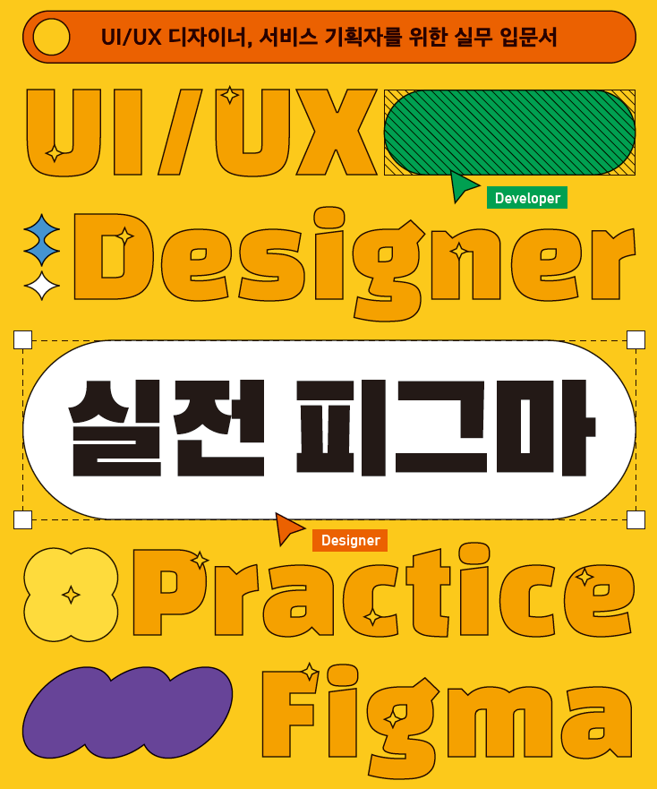

Slide 2
목차
Part 1 원포인트 레슨! 피그마 미리 보기
Part 2 피그마 시작하기
Part 3 피그마 기본 도구 활용하기
Part 4 피그마의 꽃, 오토 레이아웃 살펴보기
Part 5 컴포넌트 & 배리언츠 적용하기
Part 6 디자인이 살아 움직이는 프로토타입 만들기
Part 7 피그마 활용 팁 익히기
Part 8 실전 프로젝트 다루기

Slide 3
원포인트 레슨!
피그마 미리보기
Part 1

Slide 4
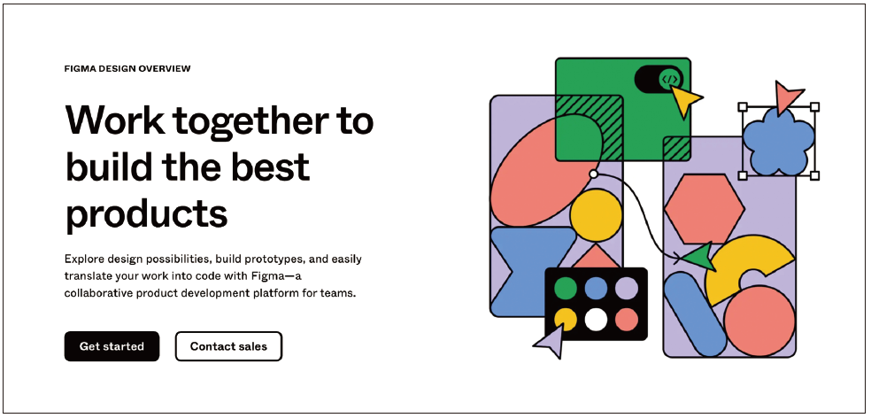
장점
01
협업을 위한 최고의 올인원 디자인 플랫폼

Slide 5
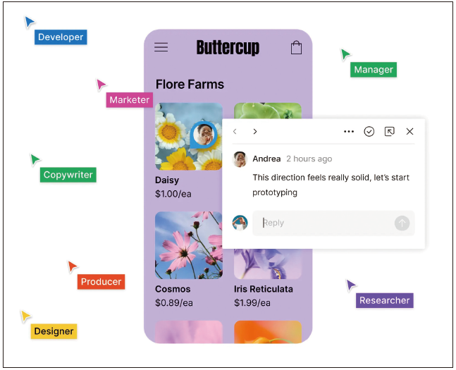
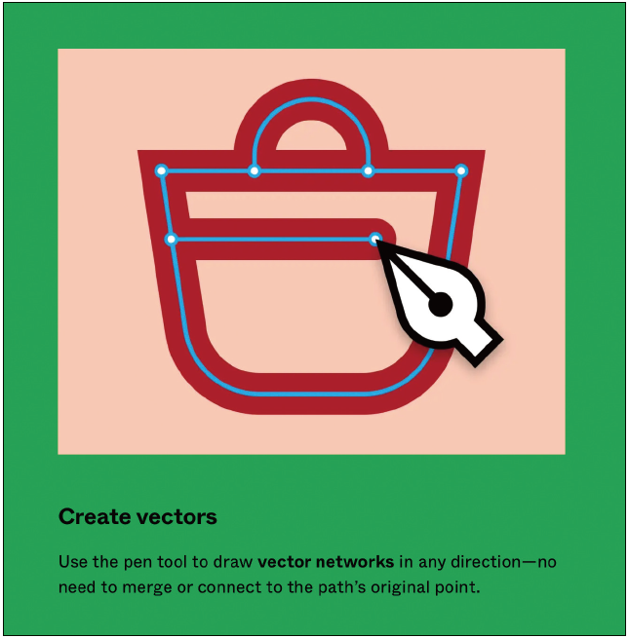
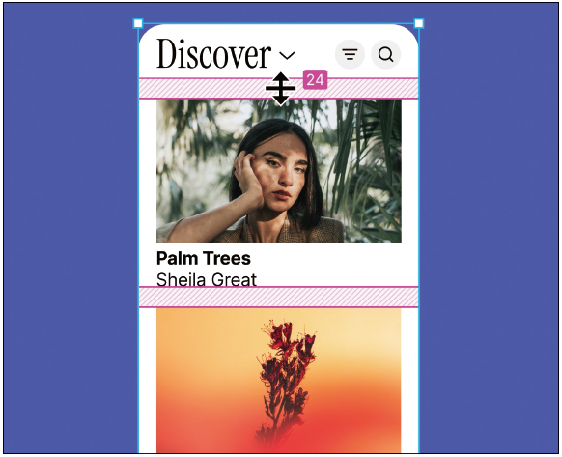
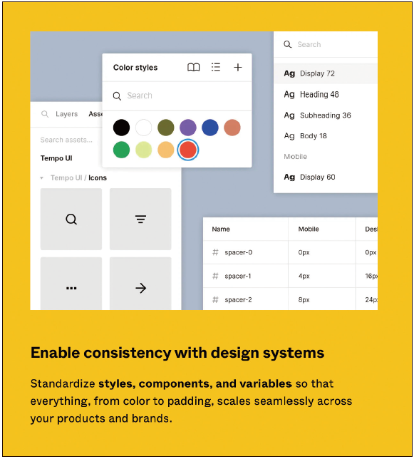
장점
01
협업을 위한 최고의 올인원 디자인 플랫폼

Slide 6
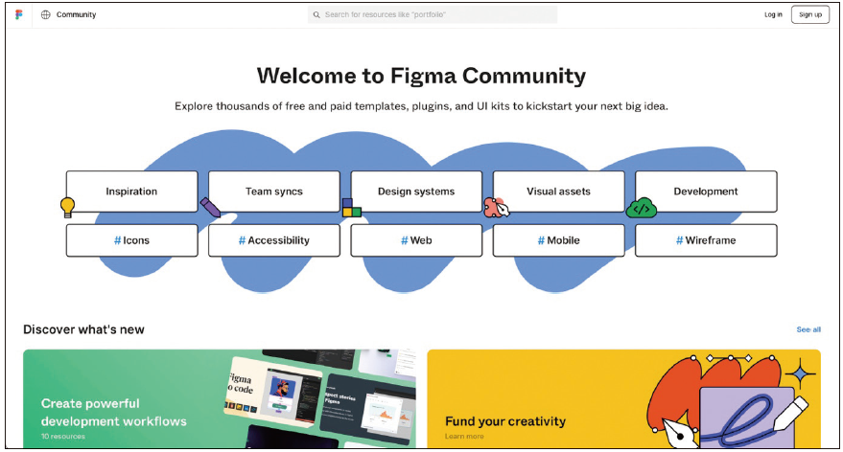
장점
01
협업을 위한 최고의 올인원 디자인 플랫폼

Slide 7
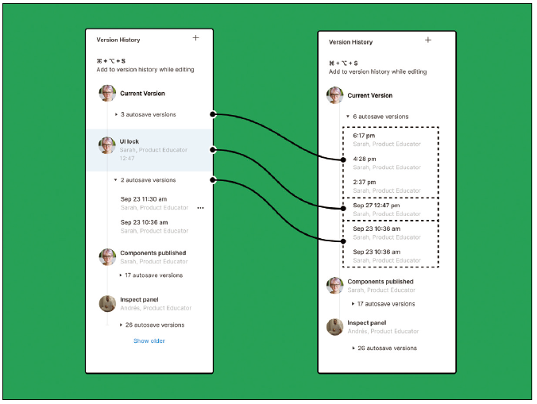
장점
01
협업을 위한 최고의 올인원 디자인 플랫폼

Slide 8
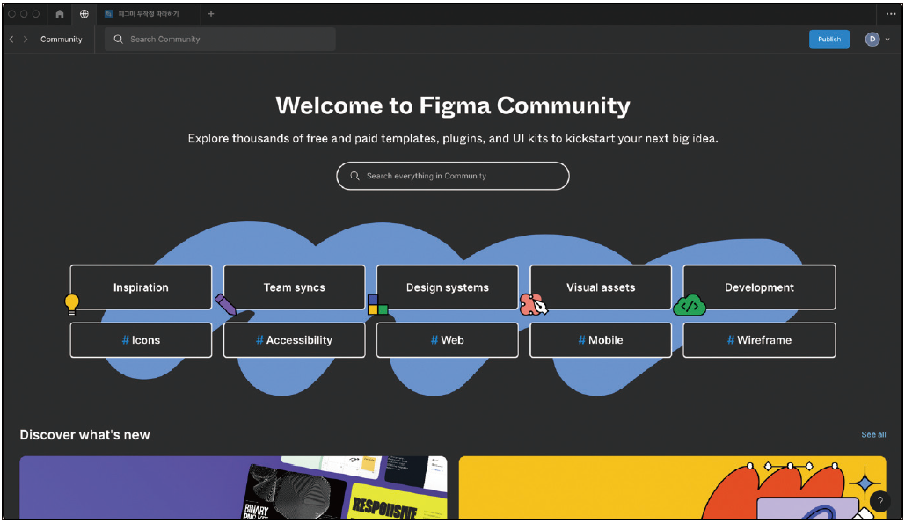
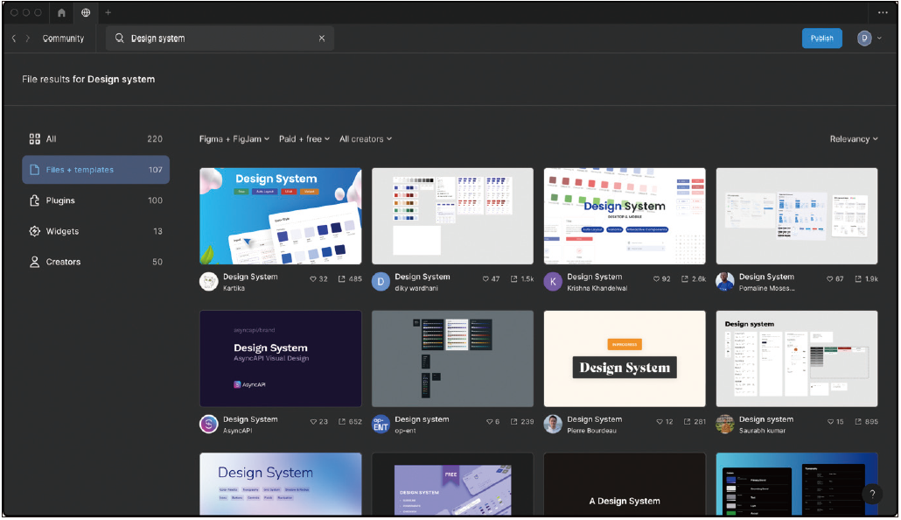
커뮤니티
02
생산성을 높이는 피그마 커뮤니티

Slide 9
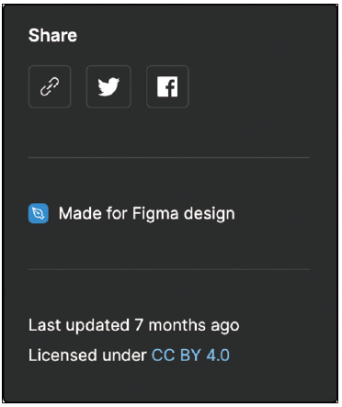
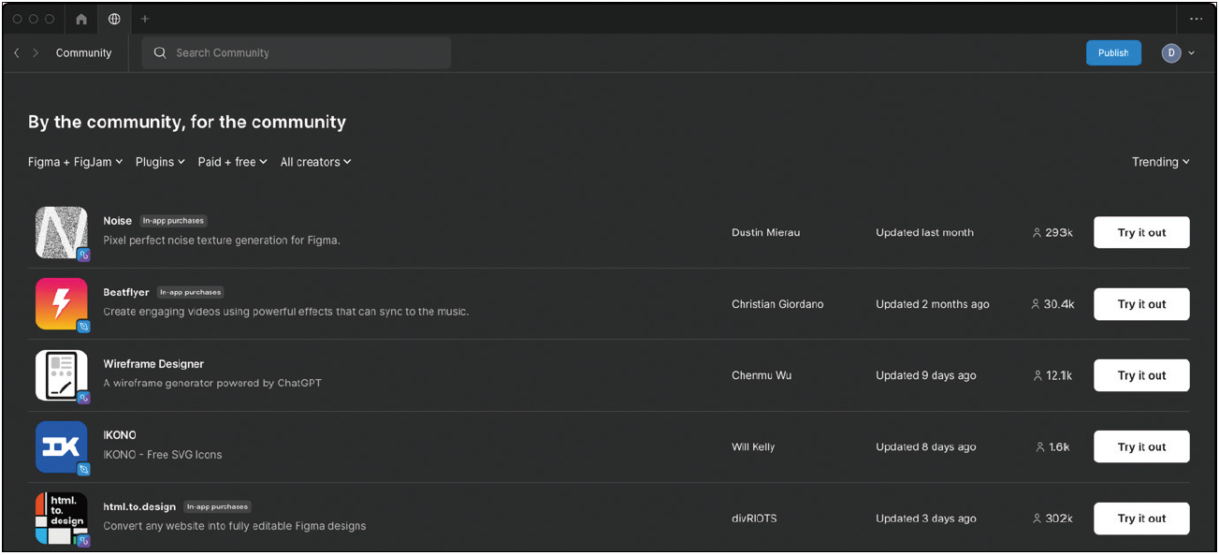
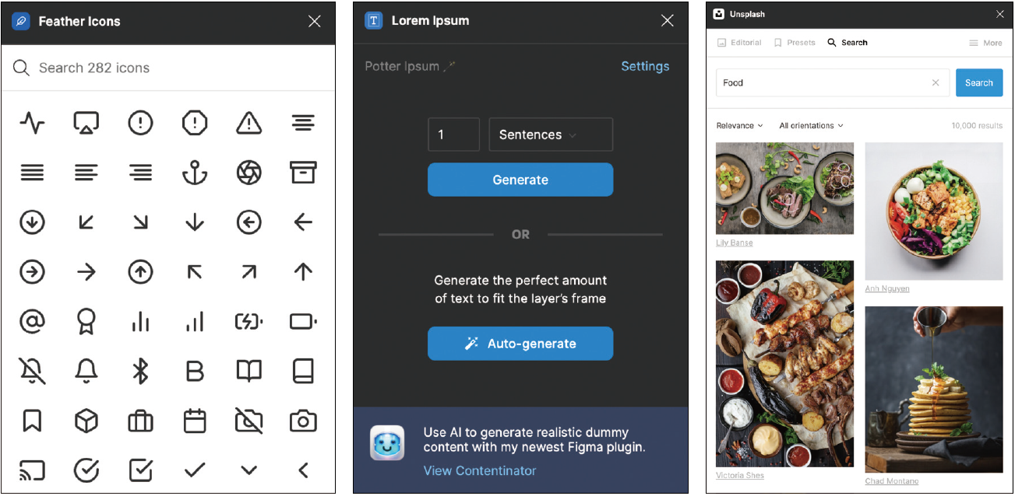
커뮤니티
02
협업을 위한 최고의 올인원 디자인 플랫폼

Slide 10
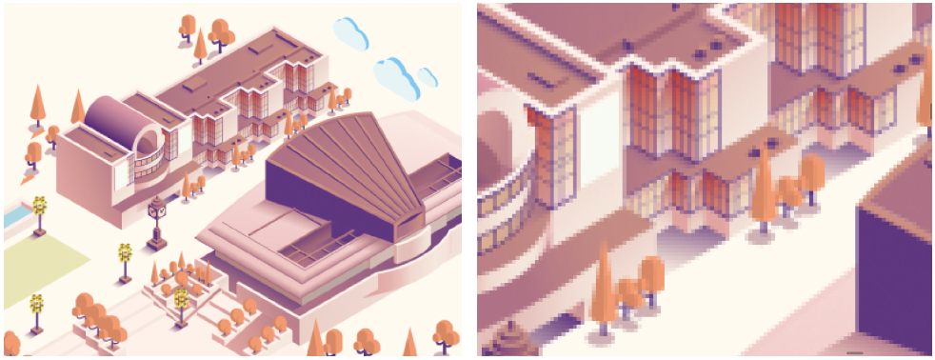

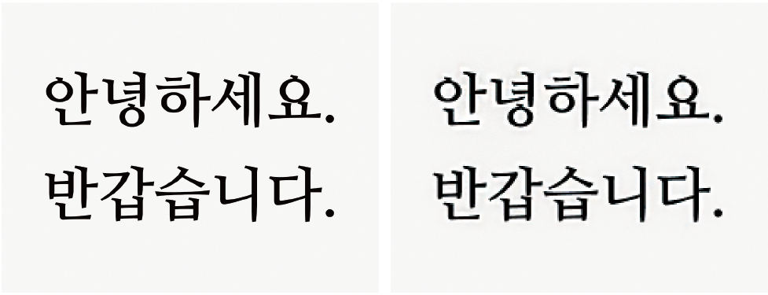
그래픽 표현 방식
03
비트맵과 벡터 방식의 이해

Slide 11
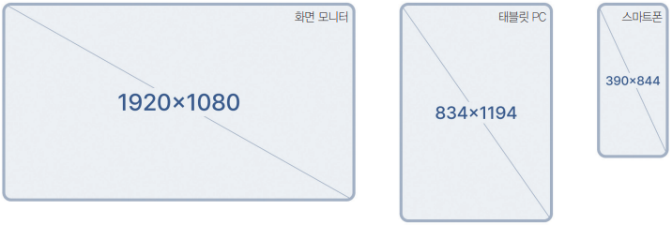

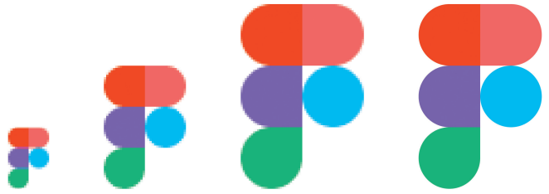
디지털 해상도와 배수
04
디지털 해상도와 배수 개념의 이해

Slide 12
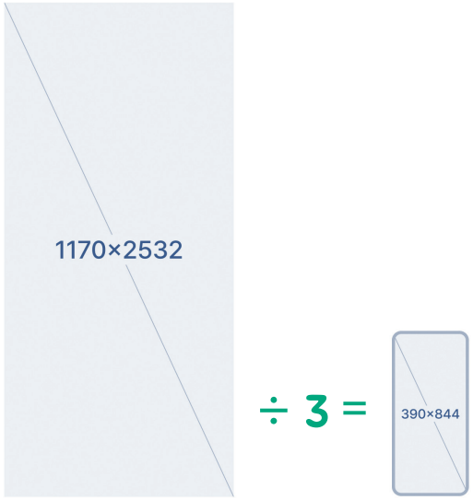
디지털 해상도와 배수
04
디지털 해상도와 배수 개념의 이해

Slide 13
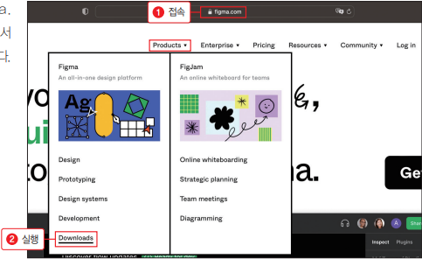
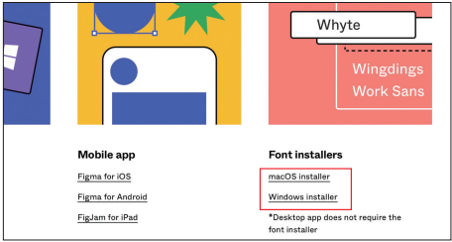
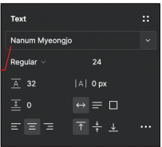
로컬 폰트
05
로컬 폰트 사용하기
01
02
03

Slide 14
피그마 시작하기
Part 2

Slide 15
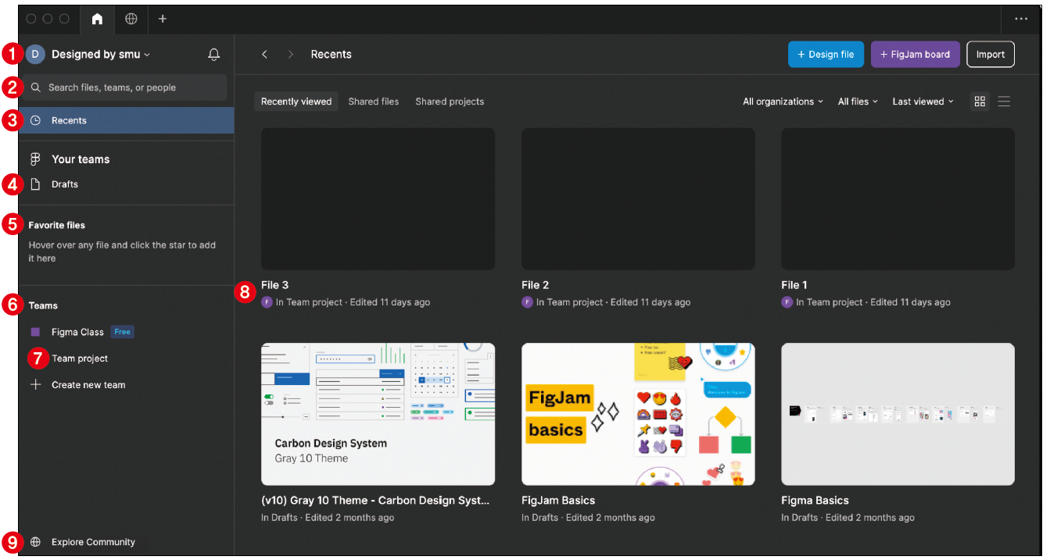
홈 화면
01
피그마 홈 화면 살펴보기

Slide 16
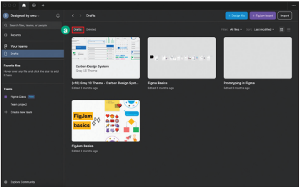
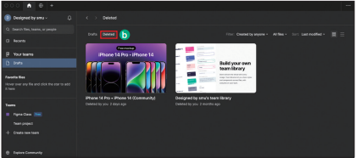
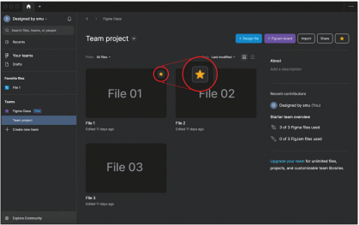
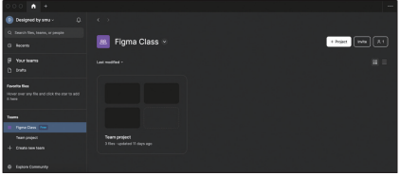
홈 화면
01
피그마 홈 화면 살펴보기

Slide 17
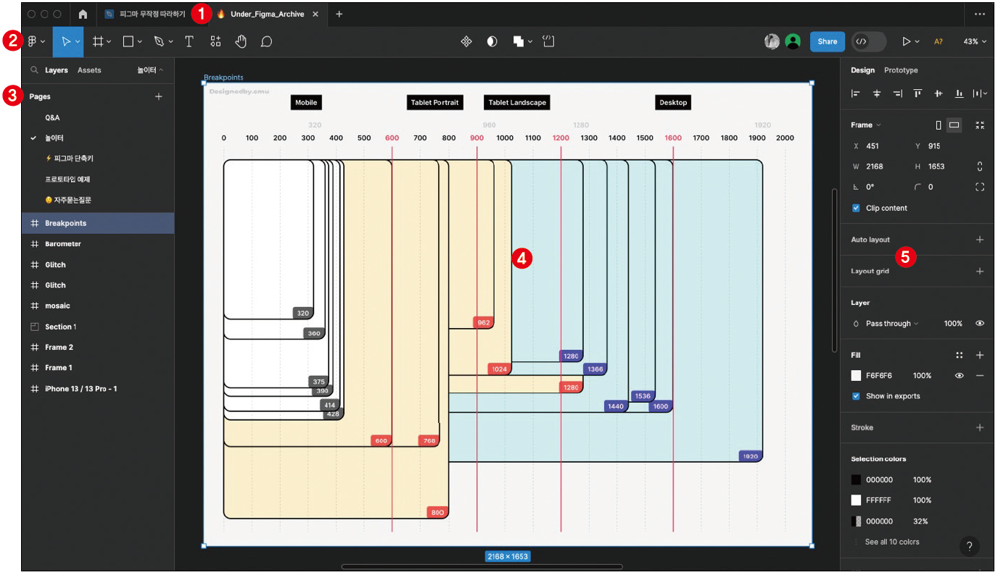
작업 화면
02
피그마 작업 화면 살펴보기

Slide 18
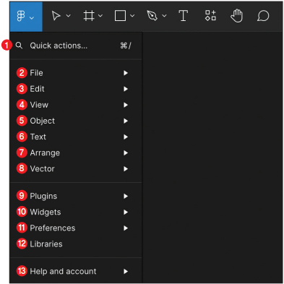
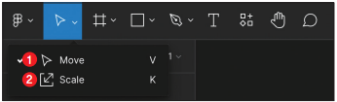
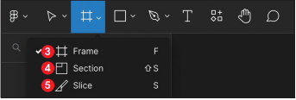
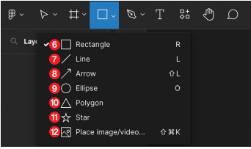
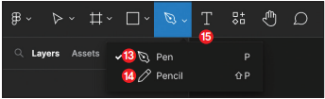
툴 바
03
툴 바 알아보기

Slide 19
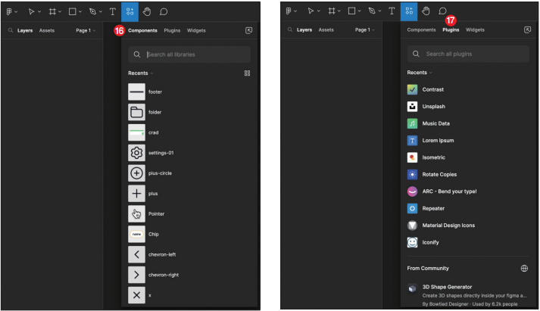
툴 바
03
툴 바 알아보기

Slide 20
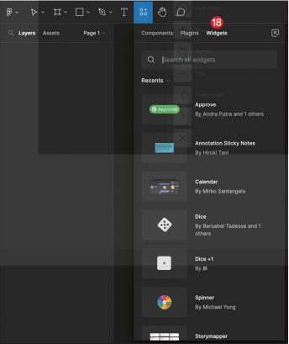
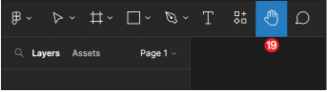
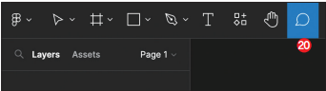
툴 바
03
툴 바 알아보기

Slide 21
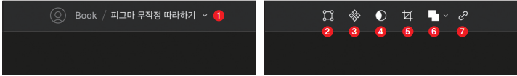
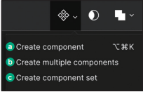
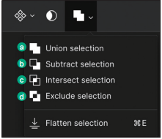
툴 바
03
툴 바 알아보기

Slide 22
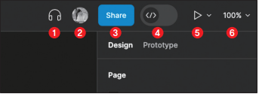
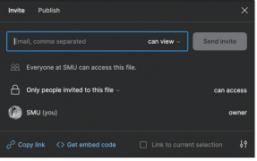
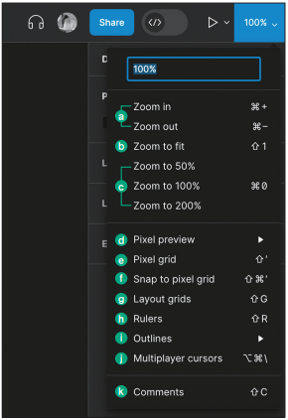
툴 바
03
툴 바 알아보기

Slide 23
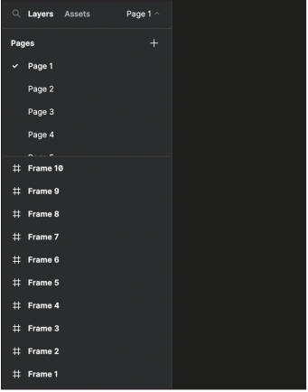
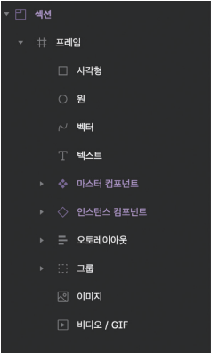
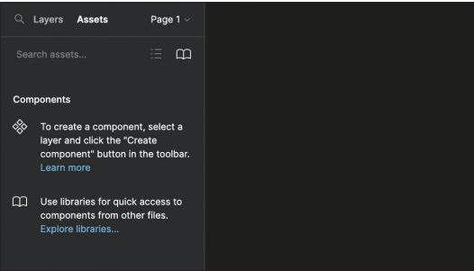
왼쪽 사이드 바
04
왼쪽 사이드 바 알아보기

Slide 24
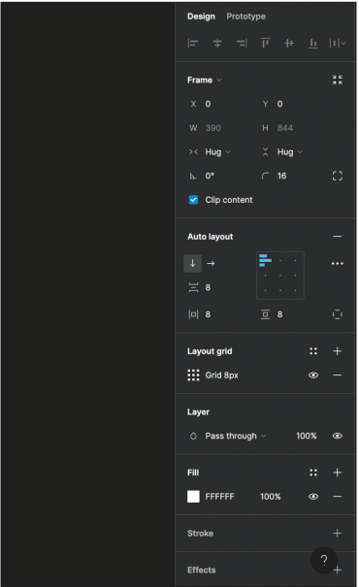
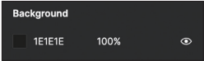
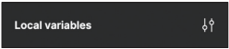
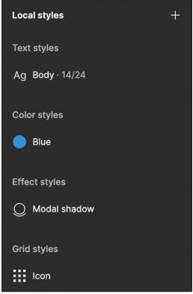
오른쪽 사이드 바
05
오른쪽 사이드 바 알아보기

Slide 25
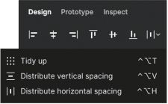



오른쪽 사이드 바
05
오른쪽 사이드 바 알아보기

Slide 26


오른쪽 사이드 바
05
오른쪽 사이드 바 알아보기

Slide 27





오른쪽 사이드 바
05
오른쪽 사이드 바 알아보기

Slide 28




기본 설정
06
편리한 기본 설정 알아두기
01
02

Slide 29
피그마 기본 도구
활용하기
Part 3

Slide 30




프레임
01
UI 디자인을 위한 기본 요소, 프레임 이해하기

Slide 31

프레임
01
UI 디자인을 위한 기본 요소, 프레임 이해하기

Slide 32




프레임
기초 모바일 레이아웃 구성하기
01
UI 디자인을 위한 기본 요소, 프레임 이해하기
01
02
03
04

Slide 33




프레임
기초 모바일 레이아웃 구성하기
01
UI 디자인을 위한 기본 요소, 프레임 이해하기
05
06
07
08

Slide 34

프레임
기초 모바일 레이아웃 구성하기
01
UI 디자인을 위한 기본 요소, 프레임 이해하기
09

Slide 35

도형 도구
02
자유자재로 기본 도형 만들기

Slide 36


도형 도구
크기 변경하기
02
자유자재로 기본 도형 만들기
01
02

Slide 37


도형 도구
회전하기
02
자유자재로 기본 도형 만들기
01
02

Slide 38


도형 도구
코너 둥글기
02
자유자재로 기본 도형 만들기
01
02

Slide 39

도형 도구
02
자유자재로 기본 도형 만들기

Slide 40

도형 도구
02
자유자재로 기본 도형 만들기

Slide 41




도형 도구
Arc - 호
02
자유자재로 기본 도형 만들기
01
02
03
04

Slide 42




도형 도구
02
자유자재로 기본 도형 만들기
01
02
03
04

Slide 43




도형 도구
02
자유자재로 기본 도형 만들기
01
02
03
04

Slide 44


도형 도구
Arc - 호
02
자유자재로 기본 도형 만들기
05
06

Slide 45

정렬
03
오브젝트 손쉽게 정렬하기

Slide 46


정렬
프레임 안에서 정렬하기
03
오브젝트 손쉽게 정렬하기
01
02

Slide 47


정렬
두 개 이상의 오브젝트 정렬하기
03
오브젝트 손쉽게 정렬하기
01
02

Slide 48


정렬
프레임 안에서 그룹 정렬하기
03
오브젝트 손쉽게 정렬하기
01
02

Slide 49


정렬
03
오브젝트 손쉽게 정렬하기

Slide 50




정렬
오브젝트 간격 동일하게 만들기
03
오브젝트 손쉽게 정렬하기
01
02
03
04

Slide 51


정렬
03
오브젝트 손쉽게 정렬하기
01
02

Slide 52




그래프 제작
04
원형 그래프 만들기
01
02
03
04

Slide 53




그래프 제작
04
원형 그래프 만들기
05
06
07
08

Slide 54




그래프 제작
04
원형 그래프 만들기
09
10
11
12

Slide 55


그래프 제작
04
원형 그래프 만들기
13
14

Slide 56


아이콘 제작
05
여러 가지 아이콘 디자인하기
01
02

Slide 57


아이콘 제작
05
여러 가지 아이콘 디자인하기
03
04

Slide 58



아이콘 제작
05
여러 가지 아이콘 디자인하기
05
06
07

Slide 59




아이콘 제작
05
여러 가지 아이콘 디자인하기
01
02
03
04

Slide 60



아이콘 제작
05
여러 가지 아이콘 디자인하기
05
06
07

Slide 61




아이콘 제작
05
여러 가지 아이콘 디자인하기
01
02
03
04

Slide 62



아이콘 제작
05
여러 가지 아이콘 디자인하기
05
06
07

Slide 63



아이콘 제작
05
여러 가지 아이콘 디자인하기
01
02
03

Slide 64


아이콘 제작
05
여러 가지 아이콘 디자인하기
04
05

Slide 65


아이콘 제작
05
여러 가지 아이콘 디자인하기
06
07

Slide 66


Outline stroke와 Flatten
06
Outline stroke와 Flatten의 차이점 이해하기
01
02

Slide 67




Outline stroke와 Flatten
06
Outline stroke와 Flatten의 차이점 이해하기
01
02
03
04

Slide 68




Outline stroke와 Flatten
06
Outline stroke와 Flatten의 차이점 이해하기
05
06
07
08

Slide 69

Outline stroke와 Flatten
06
Outline stroke와 Flatten의 차이점 이해하기
09

Slide 70



펜 도구
07
벡터 그래픽을 자유롭게 편집하는 펜 도구 알아보기
01
02
03

Slide 71


펜 도구
07
벡터 그래픽을 자유롭게 편집하는 펜 도구 알아보기
01
02

Slide 72




펜 도구
07
벡터 그래픽을 자유롭게 편집하는 펜 도구 알아보기
01
02
03
04

Slide 73


펜 도구
07
벡터 그래픽을 자유롭게 편집하는 펜 도구 알아보기
01
02

Slide 74

글래스모피즘
08
유리 느낌의 반투명 카드 디자인하기

Slide 75




글래스모피즘
08
유리 느낌의 반투명 카드 디자인하기
01
02
03
04

Slide 76




글래스모피즘
08
유리 느낌의 반투명 카드 디자인하기
05
06
07
08

Slide 77


글래스모피즘
08
유리 느낌의 반투명 카드 디자인하기
09
10

Slide 78


글래스모피즘
08
유리 느낌의 반투명 카드 디자인하기
11
12

Slide 79



글래스모피즘
08
유리 느낌의 반투명 카드 디자인하기
13
14
15

Slide 80
피그마의 꽃,
오토 레이아웃 살펴보기
Part 4

Slide 81



오토 레이아웃
구성 요소
01
오토 레이아웃의 구성 요소 알아보기
01
02

Slide 82



오토 레이아웃
구성 요소
01
오토 레이아웃의 구성 요소 알아보기
03
04
05

Slide 83



오토 레이아웃
구성 요소
01
오토 레이아웃의 구성 요소 알아보기
01
02
03

Slide 84



오토 레이아웃
구성 요소
01
오토 레이아웃의 구성 요소 알아보기

Slide 85



오토 레이아웃
구성 요소
01
오토 레이아웃의 구성 요소 알아보기

Slide 86

오토 레이아웃
구성 요소
01
오토 레이아웃의 구성 요소 알아보기

Slide 87

오토 레이아웃
구성 요소
01
오토 레이아웃의 구성 요소 알아보기

Slide 88


오토 레이아웃
구성 요소
01
오토 레이아웃의 구성 요소 알아보기
01
02

Slide 89


오토 레이아웃
구성 요소
01
오토 레이아웃의 구성 요소 알아보기
03
04

Slide 90



오토 레이아웃
구성 요소
01
오토 레이아웃의 구성 요소 알아보기
01
02

Slide 91

오토 레이아웃
구성 요소
01
오토 레이아웃의 구성 요소 알아보기
03

Slide 92



오토 레이아웃
구성 요소
01
오토 레이아웃의 구성 요소 알아보기
01
02

Slide 93



오토 레이아웃
구성 요소
01
오토 레이아웃의 구성 요소 알아보기
01
02

Slide 94

오토 레이아웃
구성 요소
01
오토 레이아웃의 구성 요소 알아보기
03

Slide 95




오토 레이아웃
구성 요소
01
오토 레이아웃의 구성 요소 알아보기
01
02
03
04

Slide 96

오토 레이아웃
구성 요소
01
오토 레이아웃의 구성 요소 알아보기

Slide 97




크기 조절 옵션
02
반응형 디자인을 위한 크기 조절 옵션 알아보기
01
02
03
04

Slide 98


크기 조절 옵션
02
반응형 디자인을 위한 크기 조절 옵션 알아보기
01
02

Slide 99



크기 조절 옵션
02
반응형 디자인을 위한 크기 조절 옵션 알아보기
01
02
03

Slide 100




크기 조절 옵션
02
반응형 디자인을 위한 크기 조절 옵션 알아보기

Slide 101

크기 조절 옵션
02
반응형 디자인을 위한 크기 조절 옵션 알아보기

Slide 102




버튼과
텍스트 필드
03
버튼과 텍스트 필드 만들기
01
02
03
04

Slide 103




버튼과
텍스트 필드
03
버튼과 텍스트 필드 만들기
01
02
03
04

Slide 104

버튼과
텍스트 필드
03
버튼과 텍스트 필드 만들기
05

Slide 105



알림창
04
여러 가지 형태의 알림창 만들기
01
02

Slide 106




알림창
04
여러 가지 형태의 알림창 만들기
03
04
05
06

Slide 107




알림창
04
여러 가지 형태의 알림창 만들기
07
08
09
10

Slide 108



알림창
04
여러 가지 형태의 알림창 만들기
11
12
13

Slide 109


알림창
04
여러 가지 형태의 알림창 만들기
14
15

Slide 110


알림창
04
여러 가지 형태의 알림창 만들기
16
17

Slide 111



알림창
04
여러 가지 형태의 알림창 만들기
01
02
03

Slide 112



알림창
04
여러 가지 형태의 알림창 만들기
01
02
03

Slide 113


알림창
04
여러 가지 형태의 알림창 만들기
01
02

Slide 114


알림창
04
여러 가지 형태의 알림창 만들기
01
02

Slide 115



반응형 레이아웃
05
프로필 카드 디자인하기
01
02

Slide 116




반응형 레이아웃
05
프로필 카드 디자인하기
03
04
05
06

Slide 117


반응형 레이아웃
05
프로필 카드 디자인하기
07
08

Slide 118




반응형 레이아웃
05
프로필 카드 디자인하기
01
02
03
04

Slide 119


반응형 레이아웃
05
프로필 카드 디자인하기
01
02

Slide 120


반응형 레이아웃
05
프로필 카드 디자인하기
03
04

Slide 121


반응형 레이아웃
05
프로필 카드 디자인하기
05
06

Slide 122



반응형 레이아웃
05
프로필 카드 디자인하기
01
02
03

Slide 123
컴포넌트 &
배리언츠 적용하기
Part 5

Slide 124




컴포넌트
01
컴포넌트로 동일한 형태를 반복해서 사용하기
01
02
03
04

Slide 125

컴포넌트
01
컴포넌트로 동일한 형태를 반복해서 사용하기
05

Slide 126



컴포넌트
01
컴포넌트로 동일한 형태를 반복해서 사용하기
01
02
03

Slide 127



컴포넌트
01
컴포넌트로 동일한 형태를 반복해서 사용하기
01
02
03

Slide 128



컴포넌트
01
컴포넌트로 동일한 형태를 반복해서 사용하기
01
02
03

Slide 129


컴포넌트
01
컴포넌트로 동일한 형태를 반복해서 사용하기
01
02

Slide 130



컴포넌트
01
컴포넌트로 동일한 형태를 반복해서 사용하기
01
02
03

Slide 131


컴포넌트
01
컴포넌트로 동일한 형태를 반복해서 사용하기
01
02

Slide 132


컴포넌트
01
컴포넌트로 동일한 형태를 반복해서 사용하기
01
02

Slide 133

아이콘 컴포넌트
02
컴포넌트로 아이콘 관리하고 사용하기

Slide 134




아이콘 컴포넌트
02
컴포넌트로 아이콘 관리하고 사용하기
01
02
03
04

Slide 135




아이콘 컴포넌트
02
컴포넌트로 아이콘 관리하고 사용하기
05
06
07
08

Slide 136



아이콘 컴포넌트
02
컴포넌트로 아이콘 관리하고 사용하기
09
10
11

Slide 137



아이콘 컴포넌트
02
컴포넌트로 아이콘 관리하고 사용하기
01
02
03

Slide 138


아이콘 컴포넌트
02
컴포넌트로 아이콘 관리하고 사용하기
01
02

Slide 139




아이콘 컴포넌트
02
컴포넌트로 아이콘 관리하고 사용하기
03
04
05
06

Slide 140

컴포넌트 프로퍼티
03
컴포넌트 프로퍼티를 활용한 체크리스트 만들기

Slide 141




컴포넌트 프로퍼티
03
컴포넌트 프로퍼티를 활용한 체크리스트 만들기
01
02
03
04

Slide 142




컴포넌트 프로퍼티
03
컴포넌트 프로퍼티를 활용한 체크리스트 만들기
05
06
07
08

Slide 143



컴포넌트 프로퍼티
03
컴포넌트 프로퍼티를 활용한 체크리스트 만들기
09
10
11

Slide 144


컴포넌트 프로퍼티
03
컴포넌트 프로퍼티를 활용한 체크리스트 만들기
12
13

Slide 145




컴포넌트 프로퍼티
03
컴포넌트 프로퍼티를 활용한 체크리스트 만들기
01
02
03
04

Slide 146



컴포넌트 프로퍼티
03
컴포넌트 프로퍼티를 활용한 체크리스트 만들기
05
06
07

Slide 147


컴포넌트 프로퍼티
03
컴포넌트 프로퍼티를 활용한 체크리스트 만들기
08
09

Slide 148



컴포넌트 프로퍼티
03
컴포넌트 프로퍼티를 활용한 체크리스트 만들기
01
02
03

Slide 149

컴포넌트 프로퍼티
03
컴포넌트 프로퍼티를 활용한 체크리스트 만들기
04

Slide 150




컴포넌트 프로퍼티
03
컴포넌트 프로퍼티를 활용한 체크리스트 만들기
01
02
03
04

Slide 151


컴포넌트 프로퍼티
03
컴포넌트 프로퍼티를 활용한 체크리스트 만들기
05
06

Slide 152




컴포넌트 프로퍼티
03
컴포넌트 프로퍼티를 활용한 체크리스트 만들기
01
02
03
04

Slide 153



컴포넌트 프로퍼티
03
컴포넌트 프로퍼티를 활용한 체크리스트 만들기
01
02
03

Slide 154




배리언츠
& 프로퍼티
04
메인 컴포넌트의 묶음, 배리언츠 활용하기
01
02
03
04

Slide 155




배리언츠
& 프로퍼티
04
메인 컴포넌트의 묶음, 배리언츠 활용하기
01
02
03
04

Slide 156



배리언츠
& 프로퍼티
04
메인 컴포넌트의 묶음, 배리언츠 활용하기
05
06
07

Slide 157


배리언츠
& 프로퍼티
04
메인 컴포넌트의 묶음, 배리언츠 활용하기
01
02

Slide 158




배리언츠
& 프로퍼티
04
메인 컴포넌트의 묶음, 배리언츠 활용하기
03
04
05
06

Slide 159




배리언츠
& 프로퍼티
04
메인 컴포넌트의 묶음, 배리언츠 활용하기
07
08
09
10

Slide 160



배리언츠
& 프로퍼티
04
메인 컴포넌트의 묶음, 배리언츠 활용하기
11
12
13

Slide 161



배리언츠
& 프로퍼티
04
메인 컴포넌트의 묶음, 배리언츠 활용하기
01
02
03

Slide 162

배리언츠
& 프로퍼티
04
메인 컴포넌트의 묶음, 배리언츠 활용하기
04

Slide 163

배리언츠
& 프로퍼티
04
메인 컴포넌트의 묶음, 배리언츠 활용하기
01

Slide 164


배리언츠
& 프로퍼티
04
메인 컴포넌트의 묶음, 배리언츠 활용하기
01
03

Slide 165

칩 배리언츠
05
배리언츠 프로퍼티를 토글 형태로 만들기

Slide 166




칩 배리언츠
05
배리언츠 프로퍼티를 토글 형태로 만들기
01
02
03
04

Slide 167



칩 배리언츠
05
배리언츠 프로퍼티를 토글 형태로 만들기
05
06
07

Slide 168




칩 배리언츠
05
배리언츠 프로퍼티를 토글 형태로 만들기
08
09
10
11

Slide 169




칩 배리언츠
05
배리언츠 프로퍼티를 토글 형태로 만들기
01
02
03
04

Slide 170

칩 배리언츠
05
배리언츠 프로퍼티를 토글 형태로 만들기
05

Slide 171

컴포넌트
& 배리언츠
06
버튼 배리언츠 구성하기

Slide 172




컴포넌트
& 배리언츠
06
버튼 배리언츠 구성하기
01
02
03
04

Slide 173


컴포넌트
& 배리언츠
06
버튼 배리언츠 구성하기
05
06

Slide 174




컴포넌트
& 배리언츠
06
버튼 배리언츠 구성하기
01
02
03
04

Slide 175



컴포넌트
& 배리언츠
06
버튼 배리언츠 구성하기
05
06
07

Slide 176


컴포넌트
& 배리언츠
06
버튼 배리언츠 구성하기
08
09

Slide 177




컴포넌트
& 배리언츠
06
버튼 배리언츠 구성하기
01
02
03
04

Slide 178




컴포넌트
& 배리언츠
06
버튼 배리언츠 구성하기
05
06
07
08

Slide 179



컴포넌트
& 배리언츠
06
버튼 배리언츠 구성하기
09
10
11

Slide 180




컴포넌트
& 배리언츠
06
버튼 배리언츠 구성하기
01
02
03
04

Slide 181

컴포넌트
& 배리언츠
06
버튼 배리언츠 구성하기
05

Slide 182




컴포넌트
& 배리언츠
06
버튼 배리언츠 구성하기
01
02
03
04

Slide 183

컴포넌트
& 배리언츠
06
버튼 배리언츠 구성하기
05

Slide 184




컴포넌트
& 배리언츠
06
버튼 배리언츠 구성하기
01
02
03
04

Slide 185




컴포넌트
& 배리언츠
06
버튼 배리언츠 구성하기
01
02
03
04

Slide 186




컴포넌트
& 배리언츠
06
버튼 배리언츠 구성하기
05
06
07
08

Slide 187

컴포넌트
& 배리언츠
06
버튼 배리언츠 구성하기
09

Slide 188
디자인이 살아 움직이는
프로토타입 만들기
Part 6

Slide 189

프로토타입 속성
01
프로토타입 속성 살펴보기

Slide 190



프로토타입 속성
01
프로토타입 속성 살펴보기
01
02
03

Slide 191




프로토타입 속성
01
프로토타입 속성 살펴보기

Slide 192


프로토타입 속성
01
프로토타입 속성 살펴보기

Slide 193

온보딩 페이지
02
온보딩 페이지 프로토타이핑하기

Slide 194




온보딩 페이지
02
온보딩 페이지 프로토타이핑하기
01
02
03
04

Slide 195




온보딩 페이지
02
온보딩 페이지 프로토타이핑하기
01
02
03
04

Slide 196


온보딩 페이지
02
온보딩 페이지 프로토타이핑하기
05
06

Slide 197

온보딩 페이지
02
온보딩 페이지 프로토타이핑하기
07

Slide 198




온보딩 페이지
02
온보딩 페이지 프로토타이핑하기
01
02
03
04

Slide 199


온보딩 페이지
02
온보딩 페이지 프로토타이핑하기
05
06

Slide 200




온보딩 페이지
02
온보딩 페이지 프로토타이핑하기
01
02
03
04

Slide 201




온보딩 페이지
02
온보딩 페이지 프로토타이핑하기
01
02
03
04

Slide 202




온보딩 페이지
02
온보딩 페이지 프로토타이핑하기
05
06
07
08

Slide 203


온보딩 페이지
02
온보딩 페이지 프로토타이핑하기
01
02

Slide 204



온보딩 페이지
02
온보딩 페이지 프로토타이핑하기
01
02

Slide 205




스크롤 포지션
03
스크롤 포지션 설정하기
01
02
03
04

Slide 206


스크롤 포지션
03
스크롤 포지션 설정하기
05
06

Slide 207




스크롤 포지션
03
스크롤 포지션 설정하기
07
08
09
10

Slide 208

스크롤 포지션
03
스크롤 포지션 설정하기
11

Slide 209



스크롤 포지션
03
스크롤 포지션 설정하기
01
02
03

Slide 210

스크롤 포지션
03
스크롤 포지션 설정하기
04

Slide 211



스크롤 포지션
03
스크롤 포지션 설정하기
01
03
02

Slide 212

스크롤
04
원하는 대로 스크롤 설정하기

Slide 213



스크롤
04
원하는 대로 스크롤 설정하기
01
02
03

Slide 214


스크롤
04
원하는 대로 스크롤 설정하기
04
05

Slide 215

스크롤
04
원하는 대로 스크롤 설정하기
06

Slide 216




스크롤
04
원하는 대로 스크롤 설정하기
01
02
03
04

Slide 217


스크롤
04
원하는 대로 스크롤 설정하기
05
06

Slide 218




스마트 애니메이트
05
스마트 애니메이트 살펴보기
01
02
03
04

Slide 219



스마트 애니메이트
05
스마트 애니메이트 살펴보기
05
06
07

Slide 220

스마트 애니메이트
05
스마트 애니메이트 살펴보기
08

Slide 221

인터랙티브
컴포넌트
06
인터랙티브 컴포넌트 살펴보기

Slide 222




인터랙티브
컴포넌트
06
인터랙티브 컴포넌트 살펴보기
01
02
03
04

Slide 223




인터랙티브
컴포넌트
06
인터랙티브 컴포넌트 살펴보기
05
06
07
08

Slide 224



인터랙티브
컴포넌트
06
인터랙티브 컴포넌트 살펴보기
01
02
03

Slide 225


인터랙티브
컴포넌트
06
인터랙티브 컴포넌트 살펴보기
04
05

Slide 226



인터랙티브
컴포넌트
06
인터랙티브 컴포넌트 살펴보기
06
07
08

Slide 227




인터랙티브
컴포넌트
06
인터랙티브 컴포넌트 살펴보기
01
02
03
04

Slide 228

인터랙티브
컴포넌트
06
인터랙티브 컴포넌트 살펴보기
05

Slide 229




FAB
07
튀어나오는 FAB 애니메이션 만들기
01
02
03
04

Slide 230



FAB
07
튀어나오는 FAB 애니메이션 만들기
05
06
07

Slide 231




FAB
07
튀어나오는 FAB 애니메이션 만들기
08
09
10
11

Slide 232




FAB
07
튀어나오는 FAB 애니메이션 만들기
12
13
14
15

Slide 233




로딩 스피너
08
자동으로 돌아가는 로딩 스피너 만들기
01
02
03
04

Slide 234




로딩 스피너
08
자동으로 돌아가는 로딩 스피너 만들기
05
06
07
08

Slide 235


로딩 스피너
08
자동으로 돌아가는 로딩 스피너 만들기
09
10

Slide 236




로딩 스피너
08
자동으로 돌아가는 로딩 스피너 만들기
01
02
03
04

Slide 237



로딩 스피너
08
자동으로 돌아가는 로딩 스피너 만들기
05
06
07

Slide 238

로딩 스피너
08
자동으로 돌아가는 로딩 스피너 만들기
08

Slide 239
피그마 활용 팁
익히기
Part 7

Slide 240


섹션
01
캔버스 영역을 구분하는 섹션(Section) 이해하기

Slide 241


섹션
01
캔버스 영역을 구분하는 섹션(Section) 이해하기

Slide 242

섹션
01
캔버스 영역을 구분하는 섹션(Section) 이해하기

Slide 243


스타일
02
자주 사용하는 속성들을 스타일로 만들어 사용하기

Slide 244


스타일
02
자주 사용하는 속성들을 스타일로 만들어 사용하기
01
02

Slide 245


스타일
02
자주 사용하는 속성들을 스타일로 만들어 사용하기
01
02

Slide 246



스타일
02
자주 사용하는 속성들을 스타일로 만들어 사용하기

Slide 247


팀 라이브러리
03
팀 라이브러리(Team Library) 기능 알아보기
01
02

Slide 248


팀 라이브러리
03
팀 라이브러리(Team Library) 기능 알아보기

Slide 249




팀 라이브러리
03
팀 라이브러리(Team Library) 기능 알아보기
01
02
03
04

Slide 250



팀 라이브러리
03
팀 라이브러리(Team Library) 기능 알아보기
05
06
07

Slide 251

팀 라이브러리
03
팀 라이브러리(Team Library) 기능 알아보기
08

Slide 252


필수 플러그인
검색해서 사용하기
04
작업 효율을 높이는 필수 플러그인 살펴보기
01
02

Slide 253



필수 플러그인
저장해서 사용하기
04
작업 효율을 높이는 필수 플러그인 살펴보기
01
02
03

Slide 254

필수 플러그인
04
작업 효율을 높이는 필수 플러그인 살펴보기

Slide 255



필수 플러그인
04
작업 효율을 높이는 필수 플러그인 살펴보기

Slide 256



필수 플러그인
04
작업 효율을 높이는 필수 플러그인 살펴보기

Slide 257



필수 플러그인
04
작업 효율을 높이는 필수 플러그인 살펴보기

Slide 258

필수 플러그인
04
작업 효율을 높이는 필수 플러그인 살펴보기

Slide 259


필수 플러그인
04
작업 효율을 높이는 필수 플러그인 살펴보기

Slide 260


피그마 팁
05
피그마 활용 팁 10가지
01
02

Slide 261


피그마 팁
05
피그마 활용 팁 10가지

Slide 262



피그마 팁
05
피그마 활용 팁 10가지

Slide 263


피그마 팁
05
피그마 활용 팁 10가지

Slide 264


피그마 팁
05
피그마 활용 팁 10가지

Slide 265


피그마 팁
05
피그마 활용 팁 10가지

Slide 266


피그마 팁
05
피그마 활용 팁 10가지

Slide 267
실전 프로젝트
다루기
Part 8

Slide 268

쇼핑몰
메인 페이지
01
쇼핑몰 메인 화면 디자인하기

Slide 269

쇼핑몰
메인 페이지
01
쇼핑몰 메인 화면 디자인하기

Slide 270




쇼핑몰
메인 페이지
01
쇼핑몰 메인 화면 디자인하기
01
02
03
04

Slide 271


쇼핑몰
메인 페이지
01
쇼핑몰 메인 화면 디자인하기
05
06

Slide 272




쇼핑몰
메인 페이지
01
쇼핑몰 메인 화면 디자인하기
07
08
09
10

Slide 273




쇼핑몰
메인 페이지
01
쇼핑몰 메인 화면 디자인하기
01
02
03
04

Slide 274




쇼핑몰
메인 페이지
01
쇼핑몰 메인 화면 디자인하기
05
06
07
08

Slide 275


쇼핑몰
메인 페이지
01
쇼핑몰 메인 화면 디자인하기
09
10
11

Slide 276




쇼핑몰
메인 페이지
01
쇼핑몰 메인 화면 디자인하기
12
13
14
15

Slide 277




쇼핑몰
메인 페이지
01
쇼핑몰 메인 화면 디자인하기
01
02
03
04

Slide 278




쇼핑몰
메인 페이지
01
쇼핑몰 메인 화면 디자인하기
05
06
07
08

Slide 279




쇼핑몰
메인 페이지
01
쇼핑몰 메인 화면 디자인하기
09
10
11
12

Slide 280




쇼핑몰
메인 페이지
01
쇼핑몰 메인 화면 디자인하기
13
14
15
16

Slide 281


쇼핑몰
메인 페이지
01
쇼핑몰 메인 화면 디자인하기
17
18

Slide 282




쇼핑몰
메인 페이지
01
쇼핑몰 메인 화면 디자인하기
19
20
21
22

Slide 283

쇼핑몰
메인 페이지
01
쇼핑몰 메인 화면 디자인하기
23

Slide 284




쇼핑몰
메인 페이지
01
쇼핑몰 메인 화면 디자인하기
01
02
03
04

Slide 285





쇼핑몰
메인 페이지
01
쇼핑몰 메인 화면 디자인하기
05
06
07
08

Slide 286




쇼핑몰
메인 페이지
01
쇼핑몰 메인 화면 디자인하기
09
10
11
12

Slide 287


쇼핑몰
메인 페이지
01
쇼핑몰 메인 화면 디자인하기
13
14

Slide 288




쇼핑몰
메인 페이지
01
쇼핑몰 메인 화면 디자인하기
15
16
17
18

Slide 289


쇼핑몰
메인 페이지
01
쇼핑몰 메인 화면 디자인하기
19
20

Slide 290




쇼핑몰
메인 페이지
01
쇼핑몰 메인 화면 디자인하기
01
02
03
04

Slide 291




쇼핑몰
메인 페이지
01
쇼핑몰 메인 화면 디자인하기
05
06
07
08

Slide 292



쇼핑몰
메인 페이지
01
쇼핑몰 메인 화면 디자인하기
09
11
10

Slide 293




쇼핑몰
메인 페이지
01
쇼핑몰 메인 화면 디자인하기
12
13
14
15

Slide 294


쇼핑몰
메인 페이지
01
쇼핑몰 메인 화면 디자인하기
16
17

Slide 295


쇼핑몰
메인 페이지
01
쇼핑몰 메인 화면 디자인하기
18
19

Slide 296

쇼핑몰
메인 페이지
01
쇼핑몰 메인 화면 디자인하기

Slide 297



쇼핑몰
메인 페이지
01
쇼핑몰 메인 화면 디자인하기
01
02
03

Slide 298




쇼핑몰
메인 페이지
01
쇼핑몰 메인 화면 디자인하기
04
05
06
07

Slide 299




쇼핑몰
메인 페이지
01
쇼핑몰 메인 화면 디자인하기
08
09
10
11

Slide 300




쇼핑몰
메인 페이지
01
쇼핑몰 메인 화면 디자인하기
12
13
14
15

Slide 301



쇼핑몰
메인 페이지
01
쇼핑몰 메인 화면 디자인하기
16
17
18

Slide 302




쇼핑몰
메인 페이지
01
쇼핑몰 메인 화면 디자인하기
19
20
21
22

Slide 303



쇼핑몰
메인 페이지
01
쇼핑몰 메인 화면 디자인하기
01
02

Slide 304

쇼핑몰
메인 페이지
01
쇼핑몰 메인 화면 디자인하기
03

Slide 305

음악 앱 디자인
02
음악 앱 화면 디자인하기

Slide 306



음악 앱 디자인
02
음악 앱 화면 디자인하기
01
02
03

Slide 307




음악 앱 디자인
02
음악 앱 화면 디자인하기
04
05
06

Slide 308


음악 앱 디자인
02
음악 앱 화면 디자인하기
07
08

Slide 309




음악 앱 디자인
02
음악 앱 화면 디자인하기
01
02
03
04

Slide 310

음악 앱 디자인
02
음악 앱 화면 디자인하기
05

Slide 311




음악 앱 디자인
02
음악 앱 화면 디자인하기
01
02
03
04

Slide 312



음악 앱 디자인
02
음악 앱 화면 디자인하기
05
06
07

Slide 313




음악 앱 디자인
02
음악 앱 화면 디자인하기
01
02
03
04

Slide 314




음악 앱 디자인
02
음악 앱 화면 디자인하기
05
06
07
08

Slide 315





음악 앱 디자인
02
음악 앱 화면 디자인하기
01
02
03
04

Slide 316




음악 앱 디자인
02
음악 앱 화면 디자인하기
05
06
07
08

Slide 317




음악 앱 디자인
02
음악 앱 화면 디자인하기
01
02
03
04

Slide 318

음악 앱 디자인
02
음악 앱 화면 디자인하기
05

Slide 319




음악 앱 디자인
02
음악 앱 화면 디자인하기
01
02
03
04

Slide 320





음악 앱 디자인
02
음악 앱 화면 디자인하기
05
06
07
08

Slide 321



음악 앱 디자인
02
음악 앱 화면 디자인하기
09
10
11

Slide 322





음악 앱 디자인
02
음악 앱 화면 디자인하기
01
02
03
04

Slide 323




음악 앱 디자인
02
음악 앱 화면 디자인하기
05
06
07
08

Slide 324

음악 앱 디자인
02
음악 앱 화면 디자인하기
09

Slide 325




음악 앱 디자인
02
음악 앱 화면 디자인하기
01
02
03
04

Slide 326



음악 앱 디자인
02
음악 앱 화면 디자인하기
05
06
07

Slide 327


음악 앱 디자인
02
음악 앱 화면 디자인하기
08
09

Slide 328



음악 앱 디자인
02
음악 앱 화면 디자인하기
10
11
12

Slide 329



음악 앱 디자인
02
음악 앱 화면 디자인하기
13
14
15

Slide 330




음악 앱 디자인
02
음악 앱 화면 디자인하기
16
17
18
19

Slide 331



음악 앱 디자인
02
음악 앱 화면 디자인하기
20
21
22

Slide 332



음악 앱 디자인
02
음악 앱 화면 디자인하기
01
02
03

Slide 333




음악 앱 디자인
02
음악 앱 화면 디자인하기
04
05
06

Slide 334




음악 앱 디자인
02
음악 앱 화면 디자인하기
01
02
03
04

Slide 335


음악 앱 디자인
02
음악 앱 화면 디자인하기
05
06

Slide 336



음악 앱 디자인
02
음악 앱 화면 디자인하기
01
02
03

Slide 337



음악 앱 디자인
02
음악 앱 화면 디자인하기
04
05
06

Slide 338



음악 앱 디자인
02
음악 앱 화면 디자인하기
07
08
09

Slide 339


음악 앱 디자인
02
음악 앱 화면 디자인하기
10
11

Slide 340

음악 앱 디자인
02
음악 앱 화면 디자인하기
12

Slide 341




음악 앱 디자인
02
음악 앱 화면 디자인하기
01
02
03
04

Slide 342

음악 앱 디자인
02
음악 앱 화면 디자인하기
05

Slide 343




음악 앱 디자인
02
음악 앱 화면 디자인하기
01
02
03
04

Slide 344




음악 앱 디자인
02
음악 앱 화면 디자인하기
05
06
07
08

Slide 345


음악 앱 디자인
02
음악 앱 화면 디자인하기
09
10

Slide 346




음악 앱 디자인
02
음악 앱 화면 디자인하기
01
02
03
04

Slide 347



음악 앱 디자인
02
음악 앱 화면 디자인하기
05
06
07

